Slide 1
CITA-Net 기반 전장 STKG 개체정합(Entity Alignment)
Constraint-aware Identity & Track Association
사례 연구: 백마고지(Hill 395) 전투 시공간 지식그래프 — 방법론 · 수식 · 실험결과
데이터셋 1,005,101 트리플 · 75 섹터 · cross-KG 관측 정합 · CPU 학습

Slide 2
1. 문제 정의 · 동기
2
• 과제: Cross-KG 개체정합(Entity Alignment) — 서로 다른 정보망이 따로 관측한 객체가 동일 실체인지 판정
– 전장에서는 여러 센서·정보출처가 같은 부대를 비동기·부분적으로 관측한다
– KG-A: 아군 직접관측(전방관측조 VISUAL_OBS / RADAR / 포병관측 ARTILLERY_OBS)
– KG-B: 원거리·우회(항공정찰 AERIAL / 감청 SIGINT / 청음 ACOUSTIC / 정찰·포로 HUMINT)
– 두 정보망의 관측을 융합하려면 '같은 실체'를 정확히 묶고(merge), 한쪽만 본 것은 매칭불가(dangling)로 남겨야 한다
• 난점 (백마고지 도메인 그대로)
– 동일 유형 부대 대량 등장(보병 소부대 분해: 돌격조·침투조·증원대·잔존대) → hard negative
– 순간 위치만으로 구별 불가(능선 교차궤적), 한국어 라벨 다양·오식별, 비동기 시계(clock skew), 위치오차(CEP)
– Destroyed 잔해·Emplaced 화력 등 상태 제약, 운동학적으로 불가능한 전이 존재
• 목표: 의미·시공간·관계·운동학·출처 제약을 한 모델에 통합해 정밀하면서 견고한 정합

Slide 3
2. 과제의 형식적 정의
3
• STKG = (Entities, Observations, Events, Landmarks, Relations) — 관측 중심 시공간 지식그래프
– 관측 o = ⟨obs_id, kg, source, type, type_conf, state, state_conf, time, (E,N), cep_m, rels, events⟩
– 두 KG의 지역 개체 e^A, e^B 가 동일 실체이면 정합쌍, 어느 쪽에도 짝이 없으면 dangling
입력 : 관측 집합 O = O_A ∪ O_B (두 정보망)
출력 : 정체성 군집 {I_k}, 각 I_k ⊆ O (관측→정체성 many-to-one)
+ 매칭불가 집합 D ⊆ O (∅ 슬롯으로 흡수)
평가 : 교차-KG 개체쌍 (e^A, e^B) 을 정답과 비교 → Precision / Recall / F1
• 핵심 설계: 진영(ROK/CCF/US)을 객체 타입에 내장 → 진영 간 오병합을 구조적으로 차단하고, 동일 진영·동일 기능 부대만 hard negative로 남긴다

Slide 4
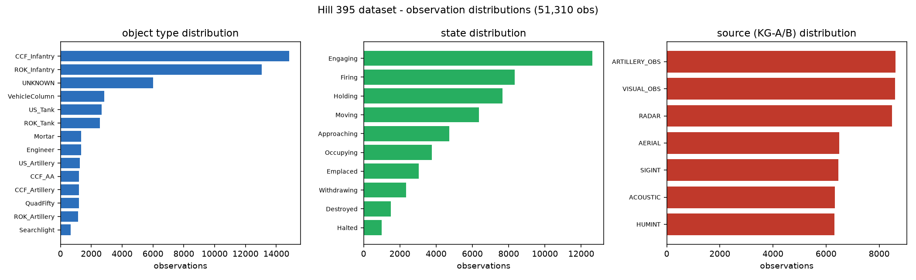
3. 데이터셋 — 백마고지 Large Suite
4
• 규모: 1,005,101 트리플 / 75 섹터 / 51,310 관측
– 분할: train 50 · dev 12 · test 13 (분리 시드, 누수 안전)
– knobs: identities/sector=40, obs/track=10, dangling=0.2
• 생성 방식 (시드→절차적 확장)
– 백마고지 사료(entity dict 386·taxonomy·.trig·Oct 6–15 타임라인)를 시드로 사용
– 섹터=하위교전(국면×하위지역): ROK 방어 + CCF 공격 + 전차·포병·박격포·대공·공병·차량·조명
– 소부대 분해→동일 type 대량(hard neg), 두 KG 이중관측+노이즈, dangling 20%
– 결정론적 시드, stkg.nt(N-Triples)+observations.jsonl+gold_identities+dangling emit
• 관측 스키마는 기존 large suite와 동일 → 파이프라인 드롭인
타입/상태/소스별 관측 분포 (51,310 관측)

Slide 5
4. CITA-Net 파이프라인 개요
5
① Blocking
그리드+시간 후보 생성
② Encoder
5채널 다중모달 + 출처 게이트
③ Relation GNN
RGAT 2-hop 관계맥락
④ CTA
제약인지 전이 어텐션
⑤ Decoder
Sinkhorn 슬롯 정합
⑥ Heads/Loss
pair·dangling ·assign
• 관측 임베딩 h(o)을 인코더가 만들고, GNN이 관계맥락을 주입 → CTA가 시공간·운동학·상태·관계·출처 제약으로 전이확률 산출
• 디코더가 K개 정체성 슬롯+∅ 슬롯에 관측을 Sinkhorn 정합 → 군집/궤적/전이 디코드
• 학습은 pair·transition·trajectory·dangling·assign 5개 손실의 가중합으로 종단간(end-to-end)
• 섹터 단위 스트리밍: 1M 트리플이지만 한 번에 한 섹터만 메모리 상주(peak ~16 MB)

Slide 6
5. 후보 생성 (Grid+Time Blocking)
6
• O(M²) 전수 대신 (셀x, 셀y, 시간버킷) 공간해시로 시공간 이웃만 후보화
• 관측별 reach 반경 = 운동학 도달거리 + 자기 CEP + 최악 파트너 CEP + 바닥값
• 타입 호환(동일 카테고리 허용) + 전방 시간창(0 ≤ Δt ≤ dt_max) 필터
reach_i = mult · v_max(type_i, state_i) · dt_max + cep_i + max_cep + r_floor + extra
후보(i,j) 채택 ⇔ 타입호환 ∧ (0 ≤ t_j − t_i ≤ dt_max) ∧ dist(i,j) ≤ reach
설정: dt_max = 180 s, cell = 400 m, r_floor = 80 m, type_by_category = true
• 결과: blocking recall ≥ 0.987, 후보 ~10× 축소, grid ⊆ brute-force(누락 없음)
• 한국어 라벨 다양성 때문에 텍스트 게이트는 off(true match 손실 방지)

Slide 7
6. 관측 인코더 (Source-aware Multimodal)
7
• 관측 1개를 5개 채널로 임베딩 후, 출처 신뢰도 게이트 g(src)∈(0,1)⁵로 가중합
– 채널: 텍스트(라벨) · 시공간(Fourier (x,y,t)) · 상태 · 타입(+conf) · 출처
h(o) = LayerNorm( Σ_c g_c(src) · f_c(o) ), c ∈ {text, st, state, type, source}
g(src) = σ( W · emb_gate(src) + logit(reliability(src)) ) # prior = sources.yaml
f_st = MLP( Fourier(x, y, t) ), Fourier = [sin(2^b·u), cos(2^b·u)]_b
f_type = Linear( [emb_type(type) ; type_confidence] )
• 게이트 prior를 sources.yaml 신뢰도로 초기화 → RADAR는 위치↑/분류↓, HUMINT는 분류↑/위치↓ 등 출처 특성 반영
• d_model = 128, 텍스트 인코더=learned, 출처 게이트 on

Slide 8
7. 관계-맥락 그래프 인코더 (RGAT, 2-hop)
8
• 관측들이 이종 그래프를 형성: 동일트랙(시간연쇄) · 관계엣지(follows/near/supports/occupies…) · 공통이벤트
• 다중관계 GAT 2-hop 메시지패싱으로 관계맥락을 임베딩에 흡수 (위치 모호 시 관계가 판별신호)
msg(e) = W·h_src(e) + emb_rel(rel(e)) # 관계별 메시지
α_e = softmax_dst( LeakyReLU( aₛ·msg_h + a_d·(W·h_dst) ) ) # 엣지 어텐션(헤드별)
h'_v = LayerNorm( h_v + ELU( Σ_{e→v} α_e · msg(e) ) ) # 잔차 + 정규화
self-loop 관계 추가 · n_heads = 4 · layers = 2 · |REL| = 14(전투술어 3종 포함)
• 전투 특화 술어 occupies/withdrawsFrom/reinforces를 별도 edge-type 임베딩으로 추가(featurize.REL_NAMES↔citanet.n_relations 연동)
• 예: 'lead 전차를 follows 하는 UNKNOWN 보병'을 위치 모호에도 관계로 구별

Slide 9
8. 운동학 타당성 (Kinematic Feasibility)
9
• 두 관측을 같은 객체로 이으려면 요구속도가 물리적 가능속도 이하여야 한다(CEP 위치오차 여유 포함)
required_speed = dist(i,j) / Δt
feasible_speed = max( v_max(type_i,state_i), v_max(type_j,state_j) ) + (cep_i + cep_j)/Δt
feasible ⇔ required_speed ≤ feasible_speed
violation = max(0, required_speed − feasible_speed)
• v_max(type,state)는 classes.yaml의 상태별 최대속도 — 예: 보병 2 m/s, 전차 12 m/s, 견인포 0, Emplaced/Holding은 0.5
• 이 값이 CTA의 b_motion 항과 L_trajectory 손실, 그리고 blocking reach에 모두 사용됨

Slide 10
9. 제약인지 전이 어텐션 (CTA) — 핵심 수식
10
score(i→j) = w₀·sim_sem + b_time + b_motion + b_state + b_rel + b_src
p_transition(i→j) = σ( score(i→j) )
sim_sem = cos( h_i , h_j ) # 의미 유사도(인코더+GNN)
b_time = −BIG if t_j < t_i − ε else 0 # 하드(역방향 금지, 비학습)
b_motion = −α · softplus( (req_speed − feas_speed) / β ) # 운동학 위반 소프트 벌점
b_state = γ · log( C[s_i, s_j] + ε ) # 상태 전이 호환성 행렬
b_rel = δ · jaccard( 이웃관계_i , 이웃관계_j ) # 관계 이웃 중첩 (M2+)
b_src = SrcBias[ src_i , src_j ] # 출처쌍 학습 바이어스
• 학습 파라미터: w₀, α, β(=exp(logβ)), γ, δ, 출처바이어스 표 — 전부 데이터로 학습
• enabled_terms로 각 항 on/off → ablation이 설정 변경만으로 가능. 본 실험: [sem,time,motion,state,rel,src] 전부 사용

Slide 11
9-b. CTA 각 항의 역할
11
• sim_sem (의미)
– 인코더+GNN 임베딩의 코사인 — 같은 부대면 라벨·타입·관계맥락이 유사
• b_time (시간)
– 후보는 전방시간만(t_i≤t_j); 역방향 전이는 −BIG로 사실상 금지(유일한 하드 제약)
• b_motion (운동학)
– 요구속도가 가능속도를 넘으면 softplus 벌점 — Destroyed/Emplaced가 멀리 점프하는 오병합 억제
• b_state (상태)
– states.yaml의 비대칭 호환행렬 C — 예: Destroyed→이동 ≈0.01, Withdrawing→Occupying 낮음
• b_rel (관계)
– 관계 이웃(술어+이벤트) 자카드 중첩 — 위치 모호 시 관계가 판별 신호
• b_src (출처)
– (출처_i, 출처_j) 쌍별 학습 바이어스 — 신뢰 높은 출처쌍의 정합을 우대

Slide 12
10. 정체성-궤적 디코더 (Sinkhorn 슬롯 정합)
12
• K개 학습가능 정체성 슬롯 + 1개 ∅(null) 슬롯. 관측을 Sinkhorn 정규화 어텐션으로 슬롯에 소프트 배정
• CTA 전이확률로 이웃을 먼저 모아(컨텍스트) 강하게 연결된 관측이 같은 슬롯에 모이도록 유도
h_ctx = h + σ(gate)·( Σ_j p_transition(i,j)·h_j / Σ_j p_transition ) # CTA 컨텍스트
Z = ( q(h_ctx) · k([slots ; null])ᵀ ) / √d # (M, K+1) 로짓
A = Sinkhorn_row( Z / τ ) : 반복 [ 행 정규화 → 실슬롯 상대 열균형 ] # 행합 = 1
∅ 열은 균형서 제외 → dangling을 자유롭게 흡수. 디코드 = argmax_k A
• 슬롯 내 관측을 kg별로 묶으면 1:1 정체성↔정체성 정합, 시간정렬하면 궤적/전이 산출
• 설정: num_slots=48, sinkhorn_iters=20, τ=0.5, col_strength=0.1

Slide 13
11. 예측 헤드 & 손실 함수
13
• PairHead: [h_i, h_j, |h_i−h_j|, h_i·h_j, CTA(6), (Δt,dist,text_cos)] → MLP → 교차-KG same 로짓
• DanglingHead: [h_o, (best/mean 후보로짓, 후보수, 최대유사도)] → MLP → 매칭불가 로짓
L = λ_pair·L_pair + λ_trans·L_trans + λ_traj·L_traj + λ_dang·L_dang + λ_assign·L_assign
L_pair = BCE( pair_logits , same? ) # 교차-KG 후보쌍
L_trans = BCE( CTA.score , 동일정체성? ) # gold 할당에서 유도(대규모: 페어목록 無)
L_traj = mean( σ(pair_logit) · max(0, req−feas) ) / 10 # 소프트 운동학 일관성
L_dang = BCE( dangling_logits , dangling? )
L_assign = CE( Z , 정체성↔슬롯 정렬된 타깃슬롯 ) # ∅ 슬롯=dangling
• 가중치: λ_pair 2.0 · λ_trans 0.3 · λ_traj 0.5 · λ_dang 1.0 · λ_assign 2.0, pair_pos_weight 5.0
• L_assign은 Sinkhorn 할당(detach)에서 greedy 최대중첩으로 슬롯↔gold 정렬 후 관측별 교차엔트로피

Slide 14
12. 학습 설정
14
• 설정 파일: configs/cita_full_hill395.yaml (data_root=battlefield_hill395_large)
• 모델: Full CITA-Net — 인코더(d=128, 출처게이트) + RGAT(2-hop,4-head) + CTA(6항) + Sinkhorn 디코더(48슬롯)
• 최적화: Adam, lr 1e-3, grad-clip, 40 epoch, 매 epoch 전체 50 train 섹터 스트리밍
• blocking: dt_max 180s, cell 400m, r_floor 80m, type_by_category=true, text_gate=false
• 학습 환경: 64-bit Python venv, CPU(torch 2.12 cpu), 약 45초/epoch
• 학습 곡선: 총손실 17.63 → 1.63, best dev-F1 0.693 (모든 손실항 안정 수렴)
• 스트리밍: 한 번에 한 섹터만 featurize → peak memory ~16 MB (1M 트리플 suite)

Slide 15
13. 평가 지표 정의
15
• Precision / Recall / F1
– 예측 교차-KG 개체쌍 (e^A,e^B)을 정답쌍과 비교 (TP/예측, TP/정답, 조화평균)
• Wrong-Merge Rate
– 한 예측 정체성이 2개 이상의 서로 다른 gold 정체성을 포함한 비율(오병합)
• Fragmentation Rate
– 한 gold 정체성이 여러 슬롯으로 쪼개지거나 회수되지 못한 비율(단편화/미회수)
• Trajectory Consistency / Impossible-Transition Rate
– 디코드된 궤적의 전이 중 운동학적으로 불가능한 비율과 그 여집합
• Dangling Precision / Recall
– 매칭불가(한쪽만 관측) 개체 탐지의 정밀도/재현율

Slide 16
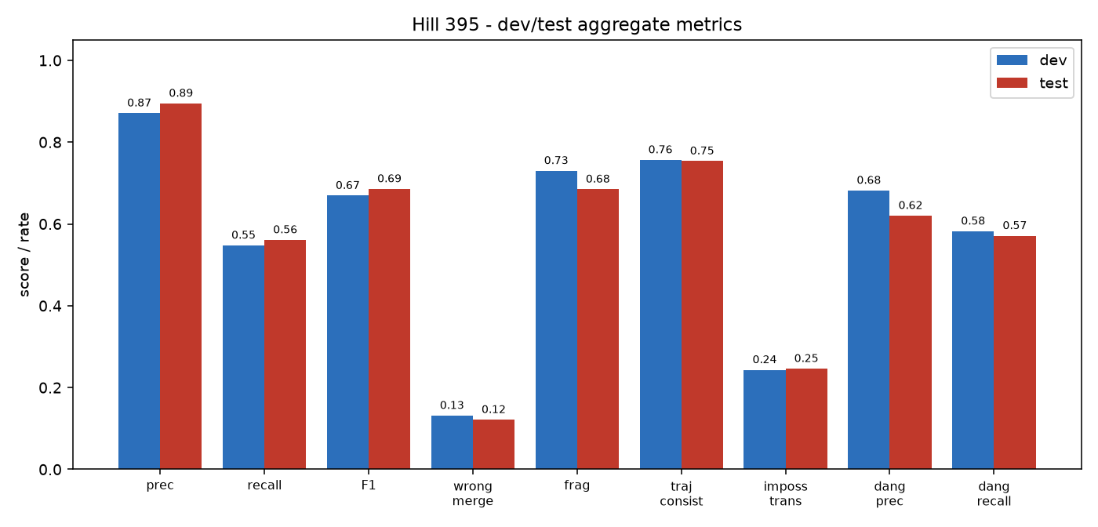
14. 정량 결과 — dev / test 집계
16
지표 | dev | test
Precision | 0.871 | 0.895
Recall | 0.548 | 0.561
F1 | 0.669 | 0.686
Wrong-merge | 0.132 | 0.121
Fragmentation | 0.730 | 0.685
Traj-consistency | 0.757 | 0.754
Dangling P | 0.682 | 0.620
Dangling R | 0.582 | 0.571
• test F1 0.686 · Precision 0.895 · Recall 0.561
• 고정밀(P≈0.9)·중회수(R≈0.56): 동일 type hard negative와 노이즈를 의도적으로 넣은 결과(정상)

Slide 17
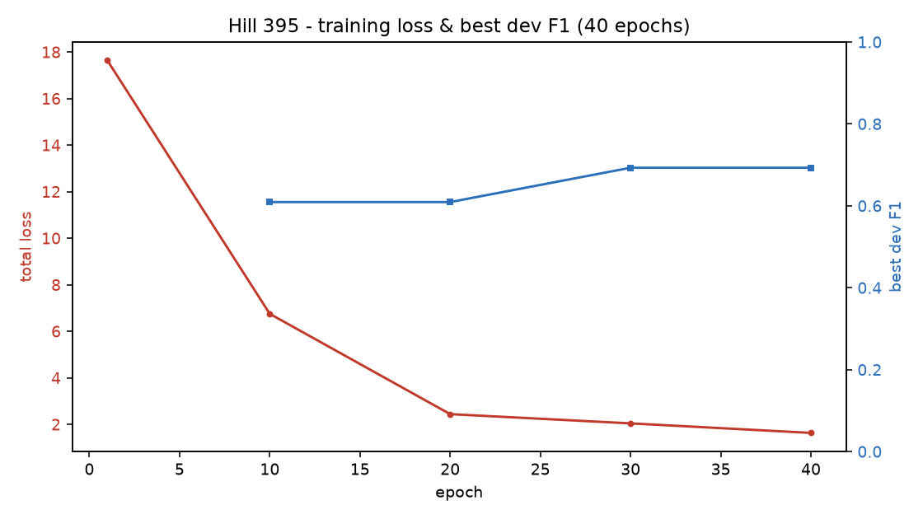
15. 학습 곡선 & 기존 large suite 대비
17
• 학습 수렴
– 총손실 17.63 → 1.63
– best dev-F1 → 0.693
– 모든 손실항 안정 하강
• 기존 large suite 대비
– baseline(README): F1~0.52 / P~0.80 / R~0.40
– 백마고지 test: F1 0.686 / P 0.895 / R 0.561
– 진영 내장 타입 + 충분한 epoch로 상회
– (baseline_compare.png 참조)

Slide 18
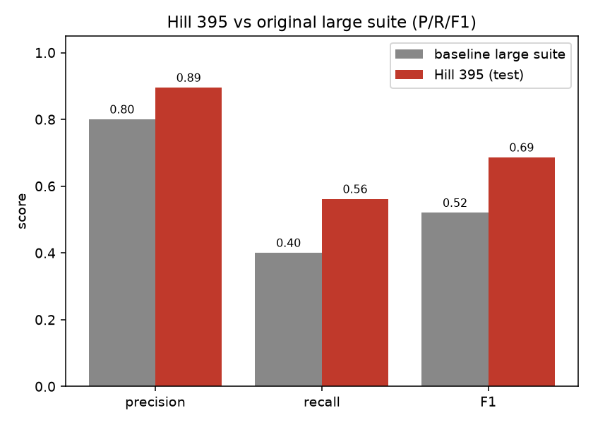
15-b. P/R/F1 비교 (baseline vs 백마고지)
18
• 회색 = 기존 large suite 참고치
• 빨강 = 백마고지 test
• 3개 지표 모두 상회
– 특히 Precision 0.80→0.90
– Recall 0.40→0.56

Slide 19
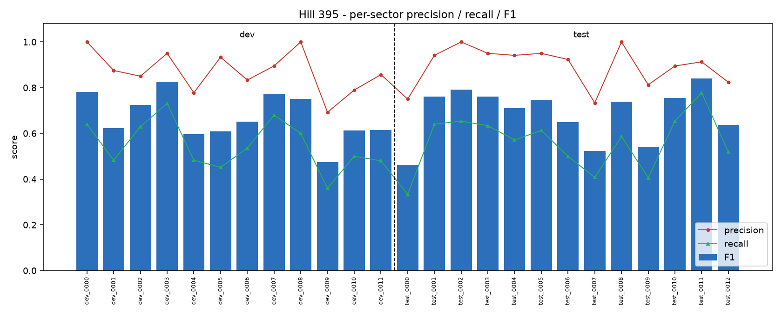
16. 섹터별 정밀도/재현율/F1
19
25개 dev+test 섹터별 성능 — 막대=F1, 선=precision/recall (점선 좌측 dev, 우측 test)

Slide 20
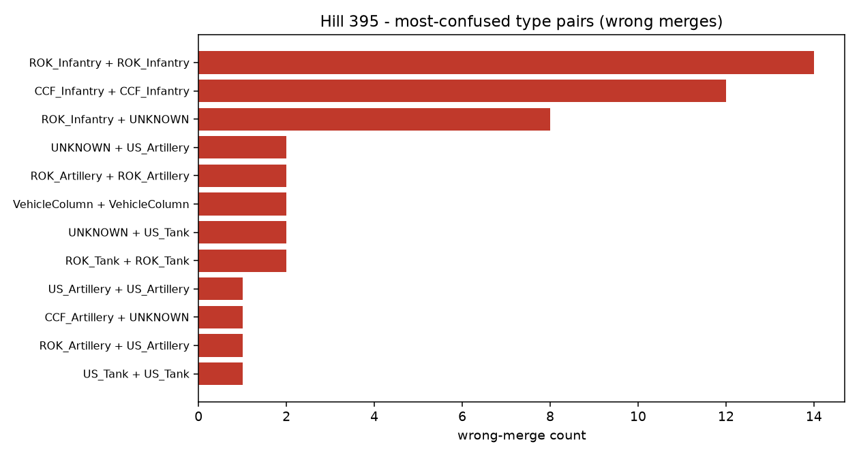
17. 정성 결과 — 사례 분석
20
• ✅ 올바른 병합 (예)
– [KG-A] 중공군 침투조(CCF_Infantry, VISUAL/RADAR) ↔ [KG-B] 중공군 잔존대(CCF_Infantry, AERIAL/SIGINT) — 동일 실체 정합
– [KG-A] quad-50 대공포 ↔ [KG-B] quad-.50 — 확신도 1.0
• ❌ 잘못된 병합 (예)
– 동일 진영·동일 type 보병 소부대 간 오병합이 다수 (hard negative)
– 단, 오병합은 확신도가 낮음(0.04~0.4) → 모델이 불확실해함
• ✂️ 단편화 / 🚫 dangling
– 불확실하면 합치지 않고 abstain → 정밀도 우선, 재현율 손실
– 한쪽 KG만 본 부대를 dangling으로 다수 정탐
• 결론: hard negative가 실제로 어려운 케이스로 작동, 모델은 보수적
오병합이 잦은 타입쌍 — 동일 진영 보병에 집중

Slide 21
18. 결론 & 향후 과제
21
• 기여
– 백마고지 사료 기반 100만 트리플 전장 STKG를 CITA-Net 관측형으로 구축(드롭인) — 코드 변경 최소
– 의미·시공간·운동학·상태·관계·출처 제약을 CTA 한 모듈에 통합, Sinkhorn 슬롯 디코더로 군집+dangling 동시 처리
– test F1 0.686 / P 0.895 — 기존 large suite 대비 향상, 고정밀·견고
• 관찰
– 오류는 동일 진영·동일 기능 소부대(hard negative)에 집중, 모델은 불확실 시 보수적 abstain
• 향후
– 재현율 향상(λ·블로킹·텍스트 인코더 튜닝), 원본 reified 이벤트-KG 충실 재현
– GeoSPARQL·OWL-Time·SKOS 표현으로 KG 병합/추론(누가 crest를 통제? 등) 실험 확장
– 실제 좌표 기반 시각화·지도 오버레이로 작전 해석 지원

